Slide 1
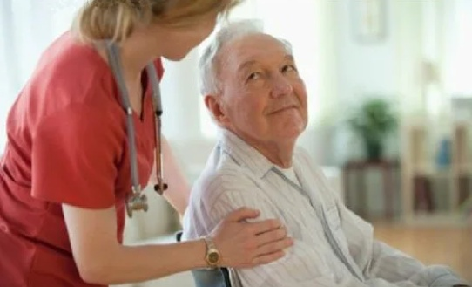
Решение этических проблем при оказании паллиативной помощи пациентам онкологического профиля
Старшая медицинская сестра выездной патронажной службы паллиативной медицинской помощи онкологических отделений ГБУЗ СО»ТГКБ№5» Пантелеева О.А
Тольятти.
2023 г

Slide 2
Тезис
Презентация посвящена этическим основам оказания паллиативной медицинской помощи инкурабельным больным, выявлению ключевых проблем в данном направлении.

Slide 3
Актуальность
Происходит постоянный рост онкологических заболеваний и смертности от них. В России ежегодно регистрируется более 500 тысяч впервые выявленных случаев злокачественных новообразований. Среди лиц мужского и женского пола, умерших в трудоспособном возрасте, доля умерших от злокачественных новообразований составляет 16%, среди женщин репродуктивного возраста – 16,3%.
В необходимой паллиативной помощи нуждаются умирающие больные, а также их близкие. Развитие паллиативной медицины, как медико-социального направления одна из важнейших задач общественного здравоохранения и государства.
Именно в паллиативной онкологии особенно актуальным становится соблюдение принципов медицинской этики.

Slide 4
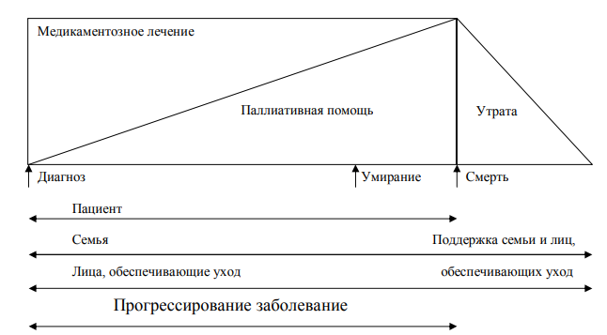
Паллиативная помощь
Паллиативная помощь – это комплекс мероприятий, включающих медицинские вмешательства, мероприятия психологического характера и уход, осуществляемые в целях улучшения качества жизни неизлечимо больных граждан и направленные на облегчение боли, других тяжелых проявлений заболевания (Федеральный закон от 21.11.2011 (ред.от.28.04.2023) «Об основах охраны здоровья граждан в Российской Федерации»).

Slide 5
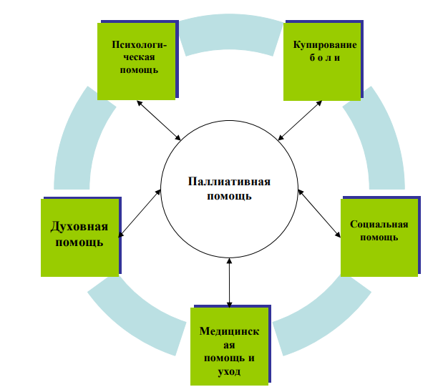
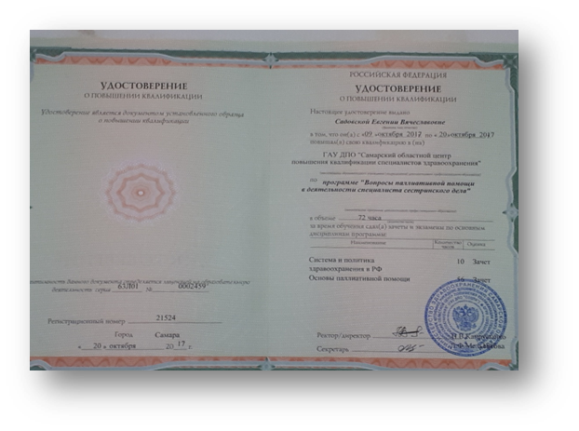
Паллиативная помощь
Это будет «нравственная смерть», и возможно, только такая смерть будет давать право судить о нравственности общества (А.В. Гнездилов).
Задачи паллиативной помощи:
Адекватное обезболивание и купирование других тягостных симптомов.
Психологическая поддержка больного и ухаживающих за ним лиц.
Выработка отношения к смерти как к закономерному этапу пути человека.
Удовлетворение духовных потребностей больного и близких.
Решение социальных, этических, вопросов.
Средний медицинский персонал по
программе
«Вопросы паллиативной помощи
в деятельности специалиста
сестринского дела» в объёме
72 часов.
Врачебный медицинский персонал
По программе «Паллиативная
медицинская помощь пациентам
с хронической болью» в объёме
36 часов.

Slide 6
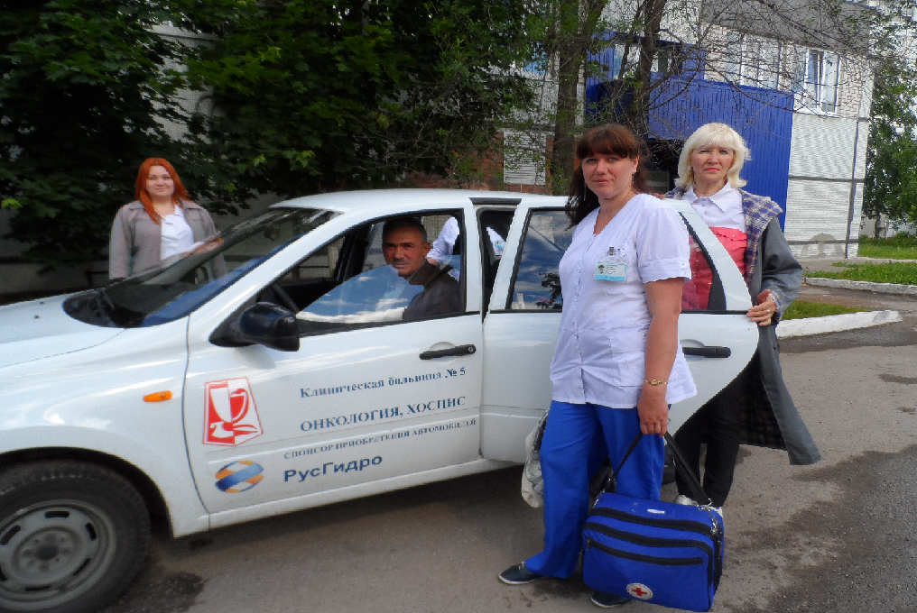
История нашего отделения
6
1993г. – открыто отделение противоболевой терапии в г.Тольятти ;
1998г. - переименовано в отделение паллиативной помощи;
2009г. - отделение начинает оказывать высококвалифицированную помощь на дому во всех трёх районах г.о. Тольятти;
2019 г. дополнительно включено оказание помощи
жителям г.Жигулевска и Ставропольского района
Самарской области.
Отделение единовременно обслуживает:
60 пациентов 6 дней в неделю
в 2-е смены с 8:00 – 20:00
Патронаж осуществляют:
3 врачебные бригады
3 сестринские бригады

Slide 7
Основные показатели работы выездной патронажной службы 2020-2022гг
Число умерших на дому и получавших помощь отделения за 2019 - 2022гг.
Показатели | 2020 | 2021 | 2022
Состояло | 7 | 9 | 8
Поступило | 650 | 703 | 579
Выбыло | 648 | 704 | 570
Состоит на конец года | 9 | 8 | 17
Койко-дней | 13263 | 16242 | 15903
Вызовов врача | 3046 | 2895 | 2867
Вызовов м/с | 4638 | 3960 | 3960
Назогастральный зонд | 2 | 4 | 7
Постановка катетера Фолея | 60 | 73 | 92
Перевязки | 1690 | 1632 | 1939
В/в иньекции | 4726 | 6139 | 6093
В/в капельные инфузии | 2649 | 3198 | 2741
П/к и В/м инъекции | 4400 | 4463 | 4796
Из этого следует, что 27% умерло под патронажем ВПС ПМП.

Slide 8
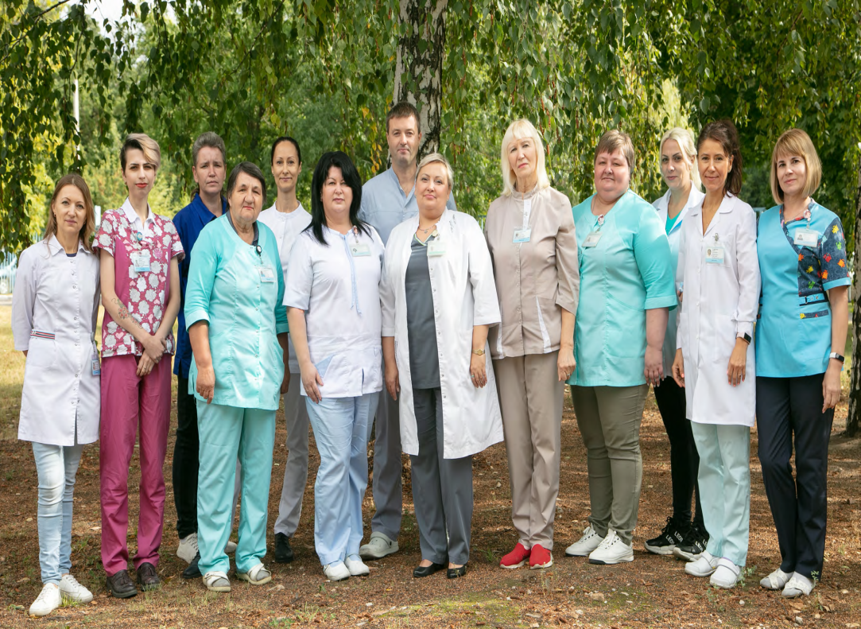
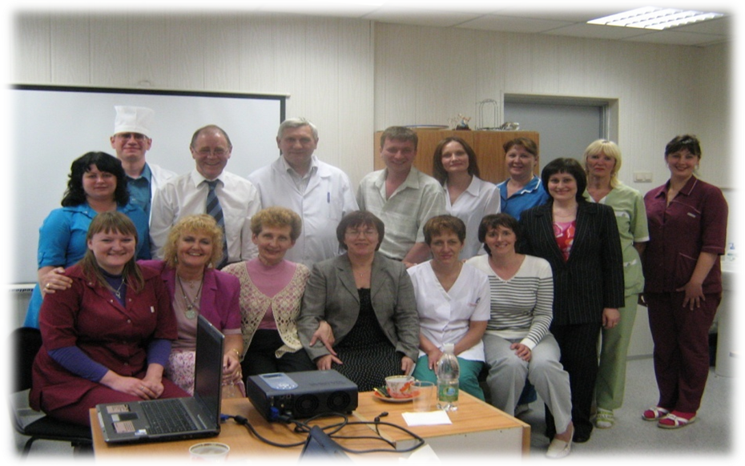
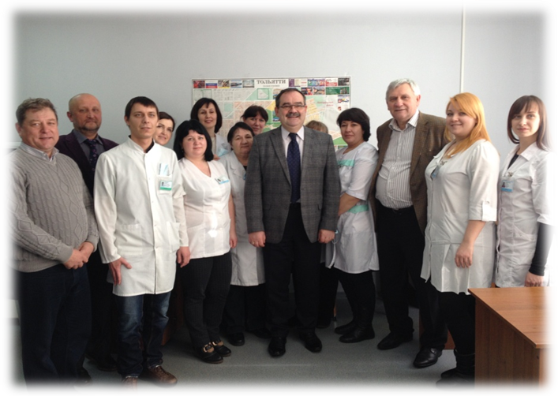
Сотрудники отделения активно посещают как межрегиональные, так и общероссийские мероприятия посвящённые оказанию паллиативной помощи!
8

Slide 9
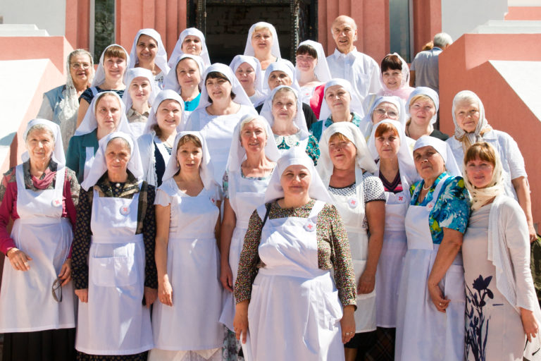
«Дело Божье и человеческое».
Сегодня отделение сотрудничает с Автономной некоммерческой организацией г Тольятти «Центр социального обслуживания «Тольяттинский» благотворительной организацией «ДоброЛюбие» и со Свято-Елисаветинским Сестричеством при храме Великомученика и целителя Пантелеймона!

Slide 10
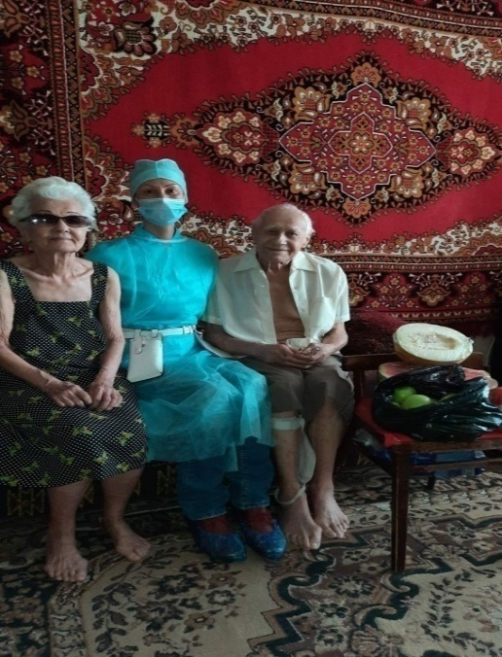
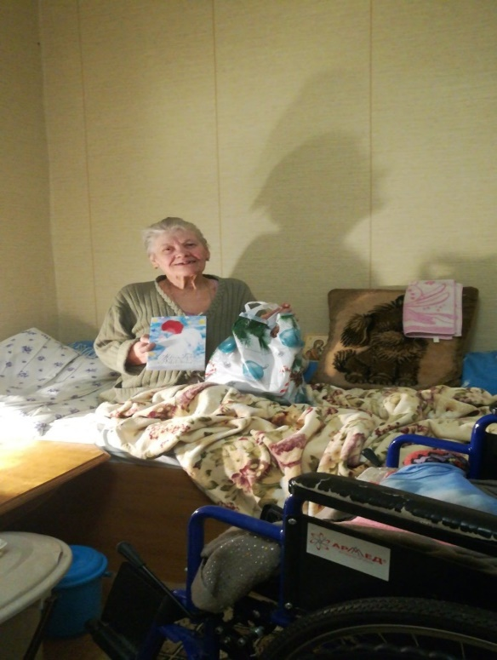
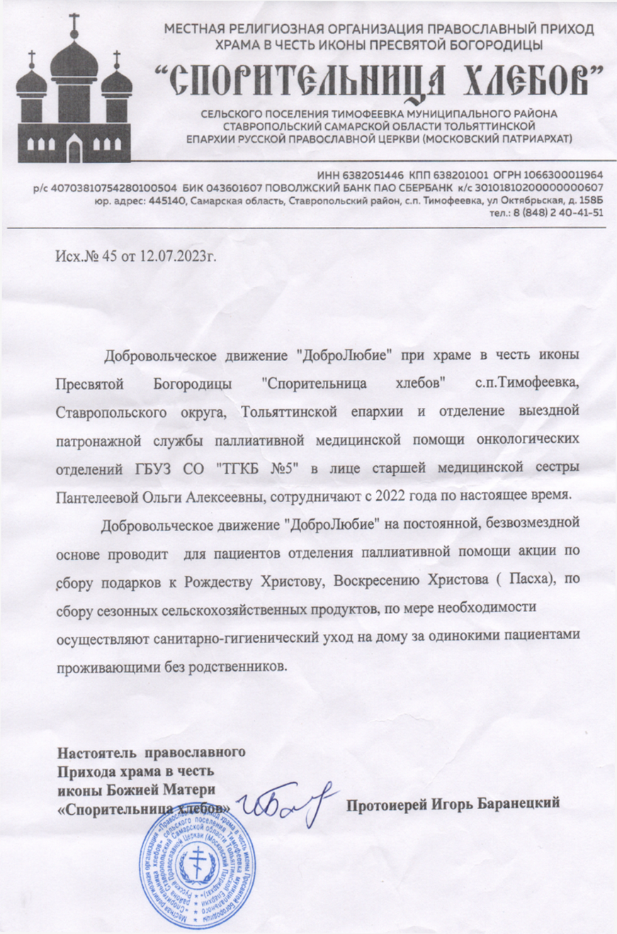
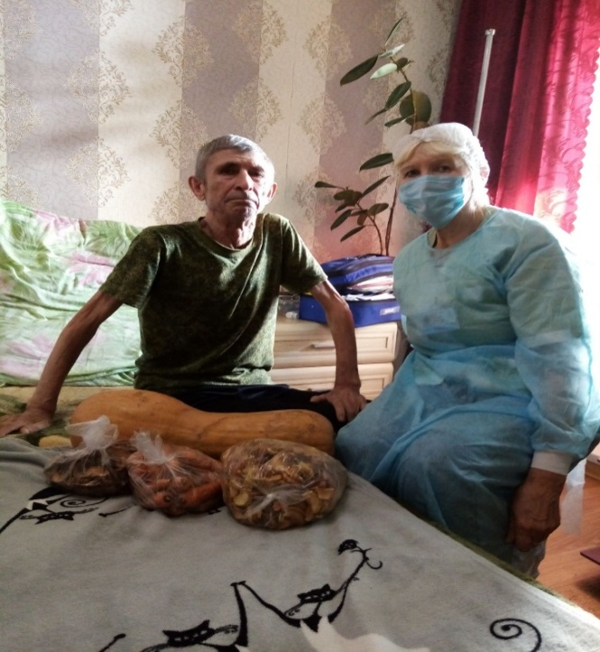
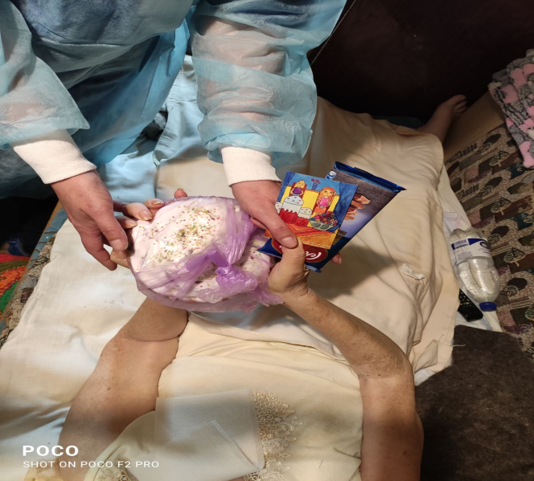
«Дело Божье и человеческое».

Slide 11
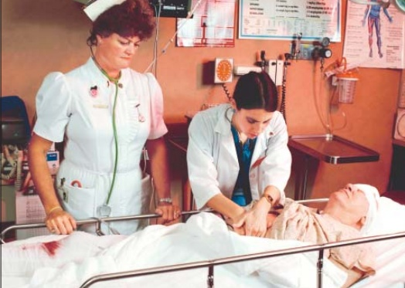
Этика выездной патронажной службы паллиативной медицинской помощи онкологических отделений ГБУЗ СО ТГБ№5»
Каждый медицинский работник руководствуется этическими принципами, которые составляют моральные основы медицинской практики.
Выделены 4 принципа биоэтики, которые применимы к паллиативной помощи:
Принцип уважения автономии пациента, его человеческого достоинства («уважай автономию»);
Принцип непричинения зла («не навреди»);
Принцип благодеяния («делай благо»);
Принцип справедливости («будь справедлив»).

Slide 12
Принцип уважения автономии пациента, его человеческого достоинства
Согласовывать приоритеты и цели помощи в первую очередь с пациентами.
Обсуждать с пациентами возможные варианты обследования и лечения.
Не отказывать в предоставлении информации, которую пациент желает получить.
Уважать желание пациента отказаться от обследования или лечения.

Slide 13
Принципы благодеяния и непричинения зла
Оценить все преимущества и побочные явления проводимого лечения.
Оценить вероятность осложнений и достижения положительных результатов при проведении того или иного мероприятия.
Обеспечить право каждого пациента на получение самого высокого качества помощи.

Slide 14
Принцип справедливости
Общедоступность помощи, особенно для тех категорий населения, которые не способны на активную защиту своих прав.
Обеспечение бесплатной помощи социально незащищенных групп населения.
Тщательный подбор медицинского персонала, способного как на выполнение своих обязанностей, так и на проявление милосердия.

Slide 15
Вывод: Этические и профессиональные принципы медицинских сестер выездной патронажной службы паллиативной медицинской помощи онкологических отделений ГБУЗ СО ТГБ№5», включают следующие постулаты:
делать добро и не причинять вред;
определять и уважать предпочтения пациента и членов его семьи;
понимать интересы и ресурсы общества и населения;
выступать в качестве ролевой модели, демонстрируя высокий профессиональный уровень, честность и сострадание!

Slide 16
Проблемы этики в паллиативной помощи
Общение с инкурабельным больным.
Осознание пациентом неблагоприятного прогноза болезни (особенно при онкологической патологии) приводит, как правило, к длительной и тяжелой депрессии. Онкологический пациент – это, практически всегда, человек в ситуации дистресса, то есть, сверхсильного эмоционального напряжения. Однако, как правило, инкурабельные больные получают травмирующую их информацию по другим каналам. При этом неполная вербальная информация оказывает весьма трагическое влияние. Говорить с человеком о его диагнозе нужно, если это будет способствовать более эффективному лечению.

Slide 17
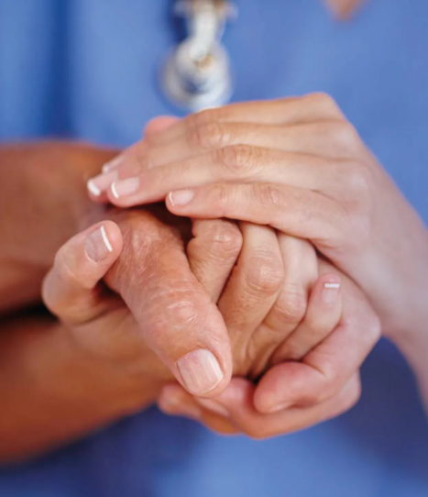
Психологическая помощь в рамках паллиативной помощи
«Основными направлениями при оказании паллиативной помощи инкурабельным больным должны быть не только уменьшение страданий пациентов, но и адекватная психологическая помощь, социальная поддержка, общение с родственниками, позволяющие подготовить членов семьи к неизбежному финалу» (Методические рекомендации по организации паллиативной помощи»).
Морально-психологическое обеспечение служебной деятельности медицинских учреждений обеспечивается клиническими (медицинскими) психологами.

Slide 18
Необходимость оказания психологической помощи
Необходимость психологической поддержки инкурабельного пациента, его родственников на протяжении лечения, медицинского персонала хосписов, онкологических отделений обуславливается:
Инкурабельный пациент находятся в состоянии эмоционального перенапряжения, подвержен тревожности, фобическим проявлениям.
Медицинский персонал, постоянно работая с умирающими пациентами, подвержен синдрому эмоционального выгорания.
Родственники пациента подвержены чувству тревоги, растерянности, беспомощности.

Slide 19
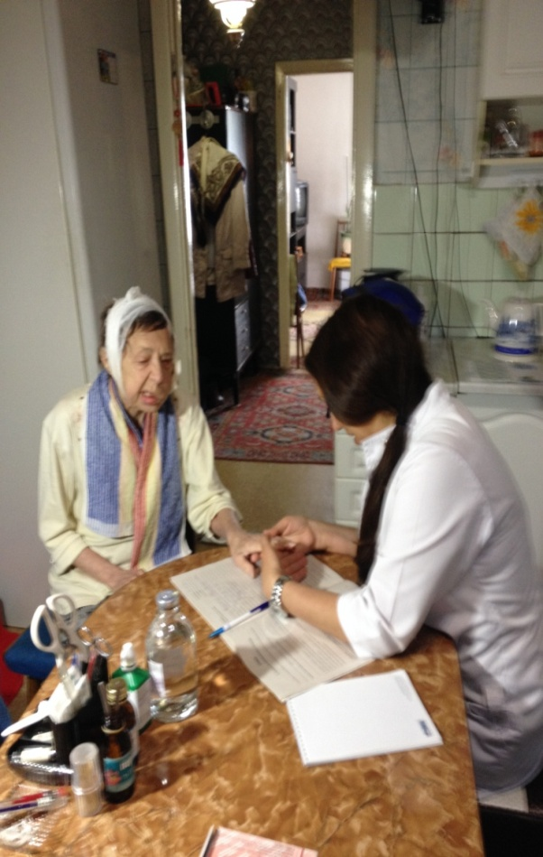
Работа психолога
- оказывает социально психологическую поддержку, которая позволяет осуществлять эффективную квалифицированную помощь в достижении стабильного эмоционального состояния пациентов и их родственников.
работа с больными
пациентами
работа с медицинским
персоналом
работа с близкими
родственниками
Осуществлять эффективную психологическую коррекцию эмоционального состояния пациентов
Смягчение переживания пациентом состояния болезни
Диагностика и коррекция коморбидных расстройств
Осуществлять психологическое сопровождение родственников пациента
Профилактика синдрома выгорания сотрудников отделения
Работа психолога выездной патронажной службы паллиативной медицинской помощи онкологических отделений ГБУЗ СО»ТГКБ№5» | 2020 | 2021 | 2022
Консультаций пациентов и близких | 419 | 532 | 563
Консультаций сотрудников | 9 | 14 | 23

Slide 20
Основной состав среднего медицинского персонала в нашем отделении работает с момента открытия отделения.
Далеко не все, кто приходил к нам, смогли работать с нашими пациентами, остались вот эти, мои 10 человек.
Это замечательные люди: великодушные, терпеливые, высокопрофессиональные специалисты, бесконечно преданные своему делу.

Slide 21
Некоторые рекомендации, пригодные не только для хосписов, а для любой клиники
Нюта Федермессер- российский общественный деятель, учредитель благотворительного Фонда помощи хосписам «Вера». Член центрального штаба Общероссийского народного фронта.
«Никогда не отнимайте у человека то, что у него не отняла болезнь»
О том, что нельзя изменить ни ремонтами, ни закупкой дорогостоящего оборудования, ни финансовыми вливаниями, ни большой заработной платой.
О медицинской этике.

Slide 22
Для решения этических проблем пациента необходимо следовать некоторым простым правилам, а именно:
При проведении любых интимных процедур обязательно используйте ширму, даже (тем более!) в отделении реанимации.
Всегда предупреждайте пациента о том, что вы собираетесь делать и для чего, и каждый раз спрашивать его разрешения на любые манипуляции. Пациент не объект, а субъект. Это его болезнь и его тело. Хозяин тела - пациент, а не врач.
Находясь на работе, всегда выключайте звук мобильного телефона. Перезванивайте только выйдя из палаты.
Перед входом в палату - стучитесь. Приоткрыв дверь, спросите, можно ли войти. Палата - территория пациента.
Здоровайтесь и представляйтесь, входя в палату. Пациент не обязан по форме отличать врача от медицинской сестры.
Здороваясь, указывайте на время суток. Когда человек болеет, много спит, лежит в реанимации с постоянно включенным светом - он теряет счет времени. Поэтому целесообразно говорить не «здравствуйте», а «доброе утро, день, вечер», чтобы сориентировать человека во времени.
Всегда надевайте и снимайте новую пару перчаток в присутствии пациента. Перчатки - это безопасность и медика, и пациента, поэтому продемонстрируйте, что всё, что вы делаете, вы делаете специально для него.
После процедуры снимите перчатки, выверните их и дотроньтесь до плеча пациента голой рукой. Чтобы было понятно, что вы не брезгуете его больным и немощным, иногда дурно пахнущим телом, вы просто соблюдаете правила безопасности.
Одноразовые простыни на кушетки в диагностических кабинетах стелите в присутствии пациента, чтобы у него не было мыслей о том, что кто-то тут уже полежал.
Не критикуйте работу других медиков и учреждений. Вы подрываете доверие пациента к медицине в целом.
Спрашивайте, что и сколько пациент хочет знать о своей болезни и ее лечении. Есть масса людей, которые не хотят вообще ничего знать.
Всегда уточняйте после беседы, все ли понятно, и повторно проговорите в конце основные моменты. Пациенты часто бывают очень растеряны во время беседы, плохо концентрируются и плохо запоминают сказанное, особенно, если это плохие новости.
Помните, что требовать от персонала этичного отношения к пациенту можно только тогда, когда сам персонал чувствует тактичное и уважительное отношение со стороны собственного руководства. Медики, которые работают в условиях, где их не ценят и не уважают, где их не благодарят за каждый отработанный день, не поддерживают и не приободряют, никогда не будут иметь достаточно сил на то, чтобы ценить и уважать пациента.

Slide 23
Спасибо за внимание!
Надо, видимо, просто жить. Каждый день. Как последний.
Со всей полнотой, с радостью и со слезами, с работой и с развлекухой, с результатом и без. Радоваться надо. Потому что завтра есть не у всех.
«Переписка со всеми»:
отрывок из книги
Нюты Федермессер

